Slide 1
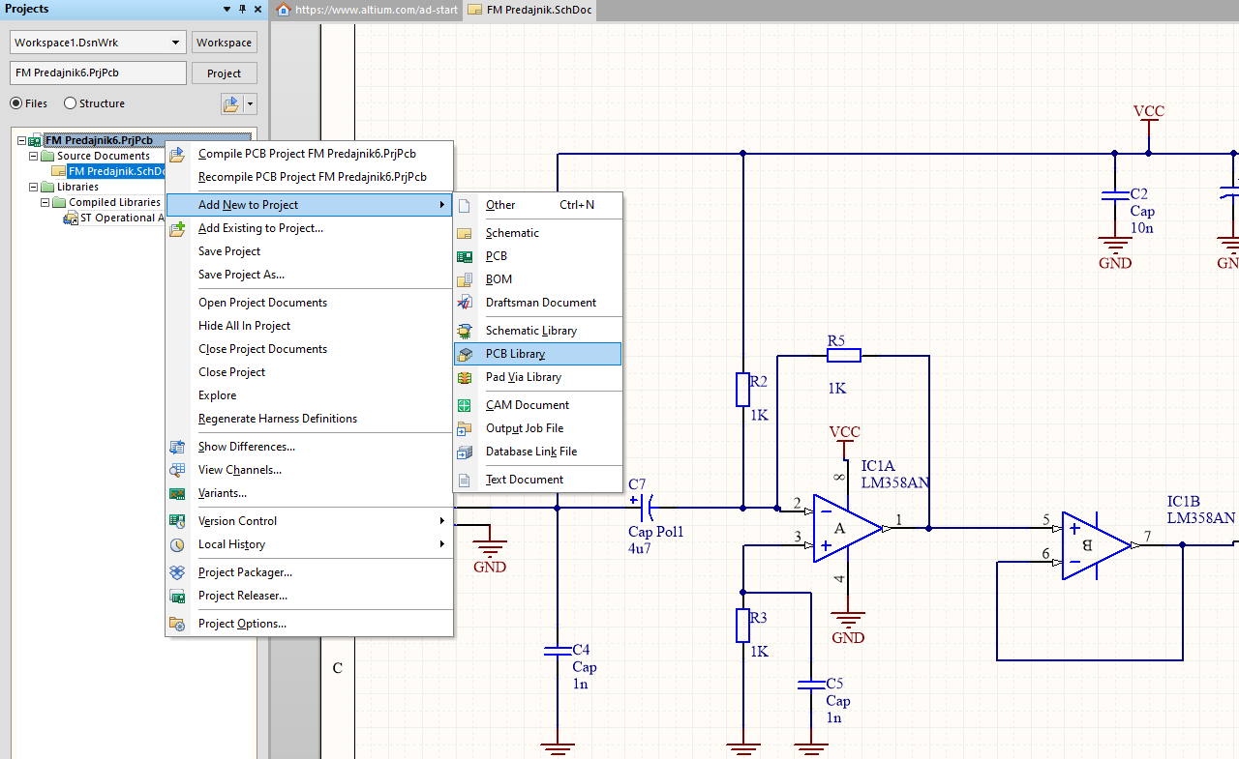
Kreiranje futprint biblioteka .Pcblib

Slide 2
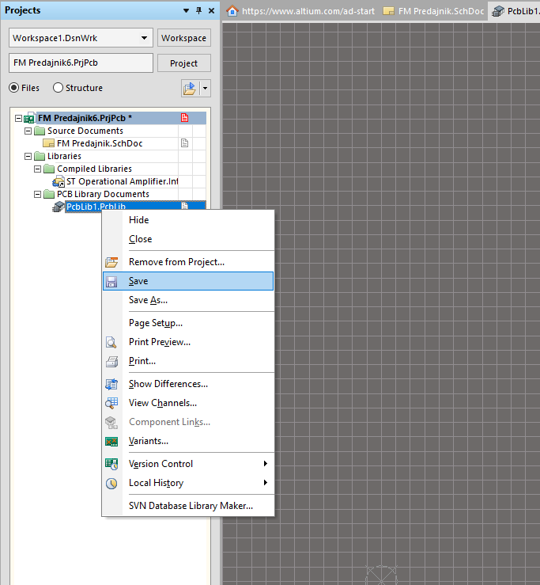
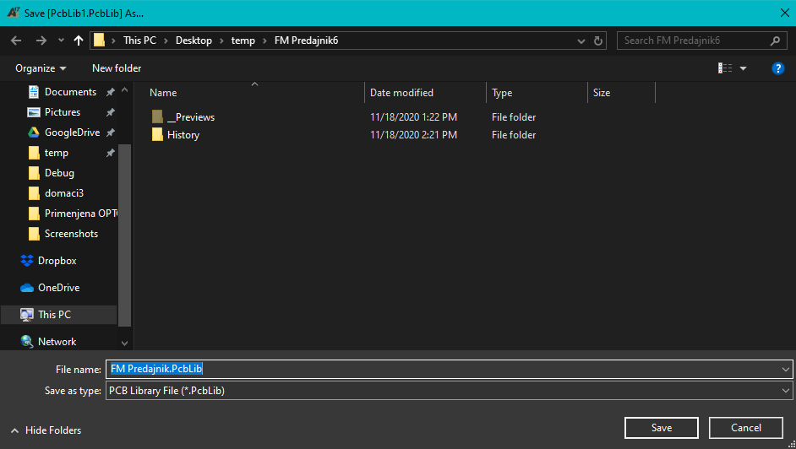
Snimanje biblioteke pod odgovarajućim nazivom
U projektnom direktorijumu

Slide 3
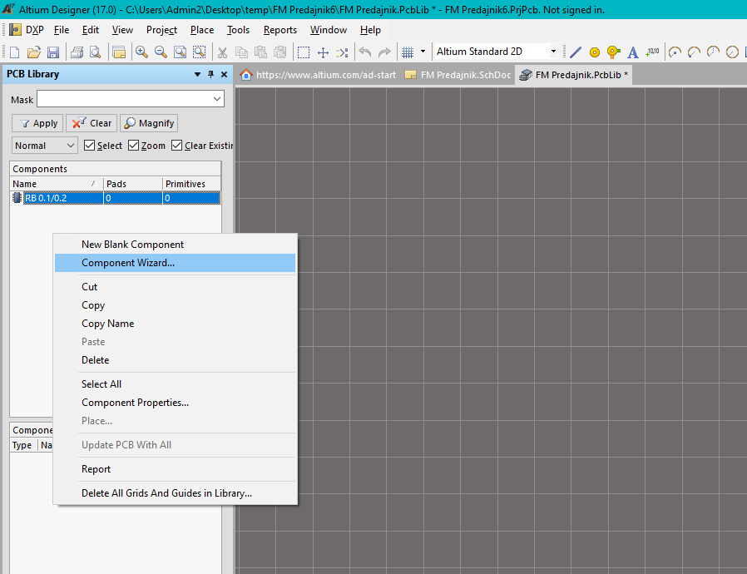
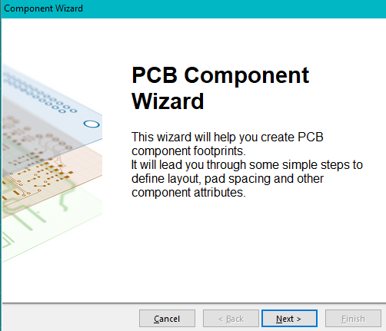
Pokretanje Componnent Wizard-a: desni taster miša u polje sa komponentama, i odabir: component wizard

Slide 4
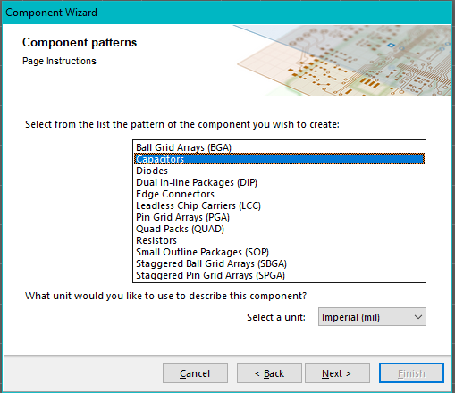
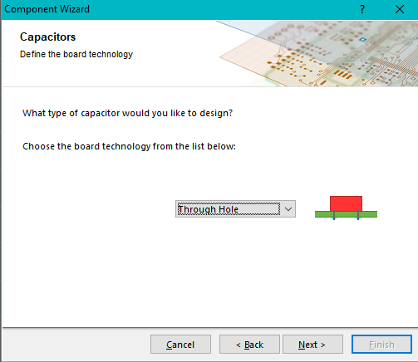
Kreiranje futprinta elektrolitskog kondenzatora
RB 0.2/0.4

Slide 5
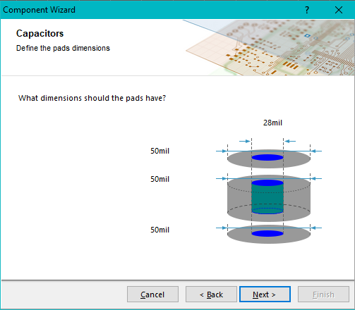
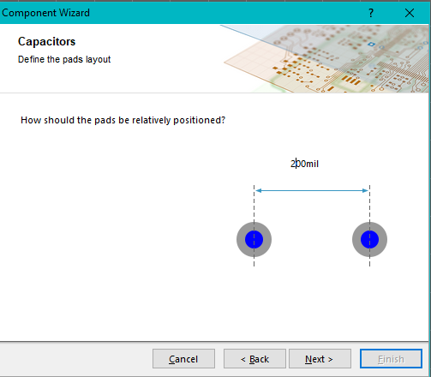
Kreiranje futprinta elektrolitskog kondenzatora
RB 0.2/0.4

Slide 6
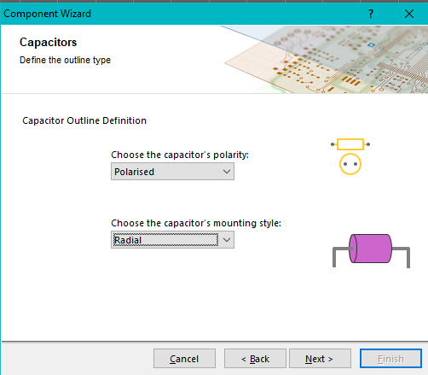
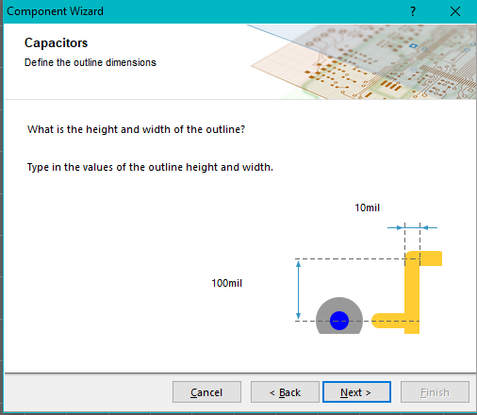
Kreiranje futprinta elektrolitskog kondenzatora
RB 0.2/0.4

Slide 7
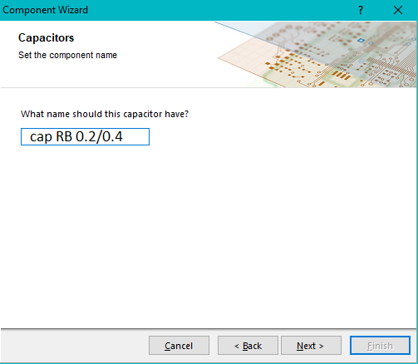
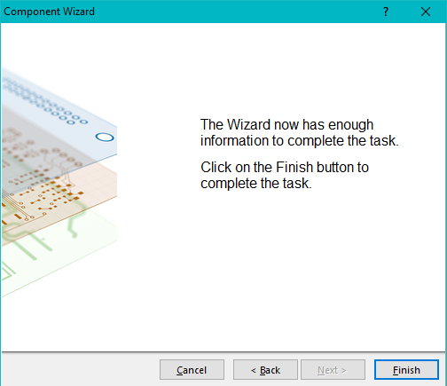
Kreiranje futprinta elektrolitskog kondenzatora
RB 0.2/0.4

Slide 8
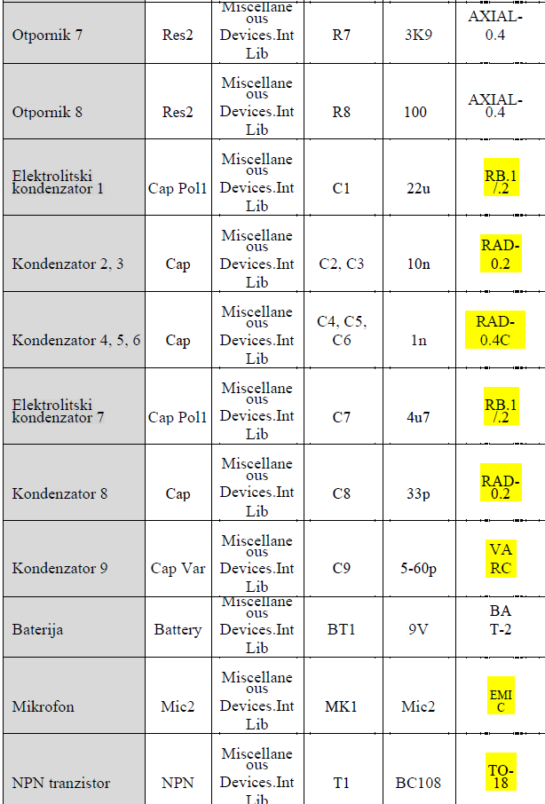
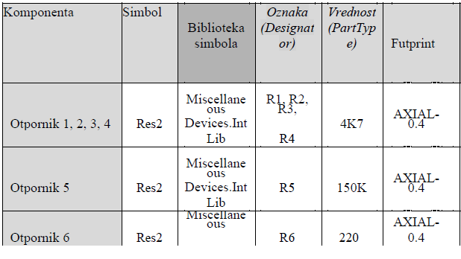
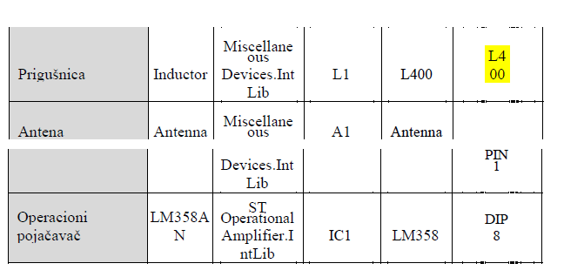
Futprinti ostalih komponenti:

Slide 9
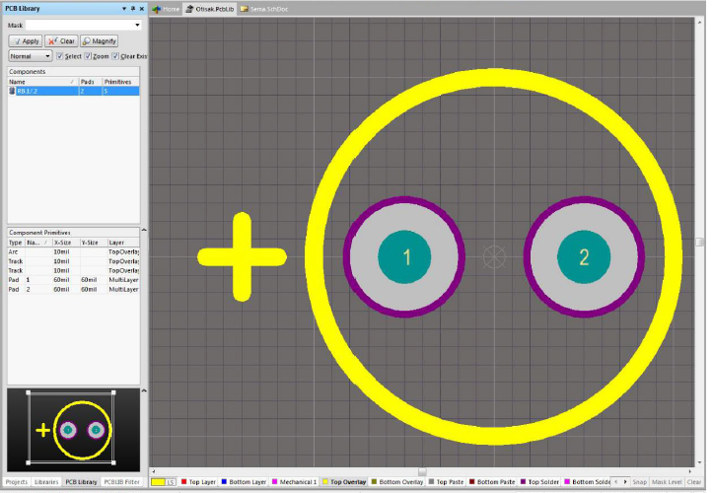
futprint elektrolitskog kondenzatora
RB 0.1/0.2
RB 0.1/0.2
RB - Round Body
0.1 – razmak 100mil
Između pad-ova
0.2 – prečnik tela
komponente

Slide 10
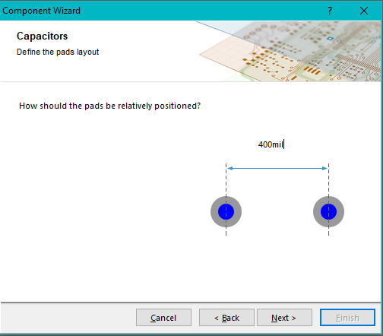
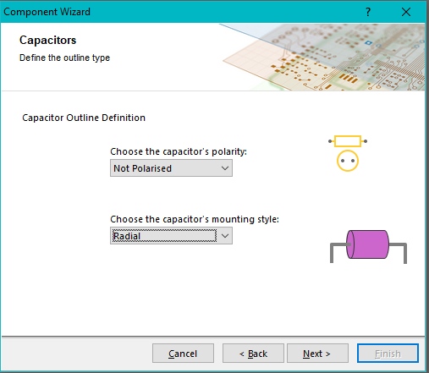

Slide 11
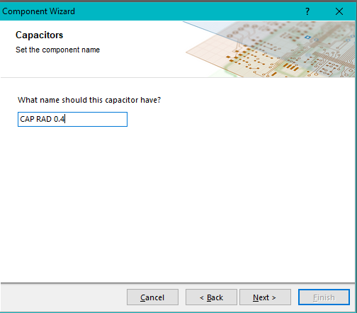
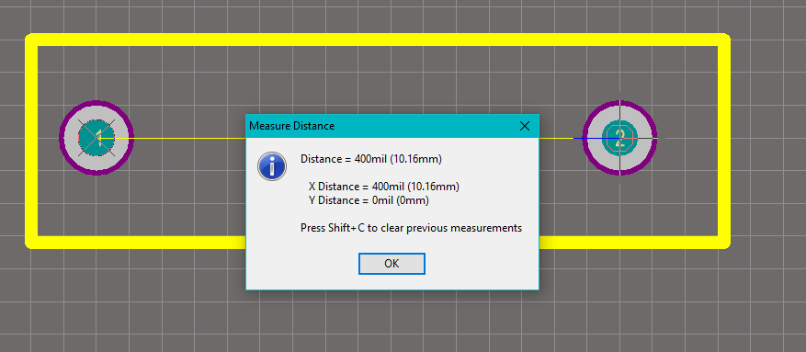
futprint kondenzatora
RAD 0.4

Slide 12
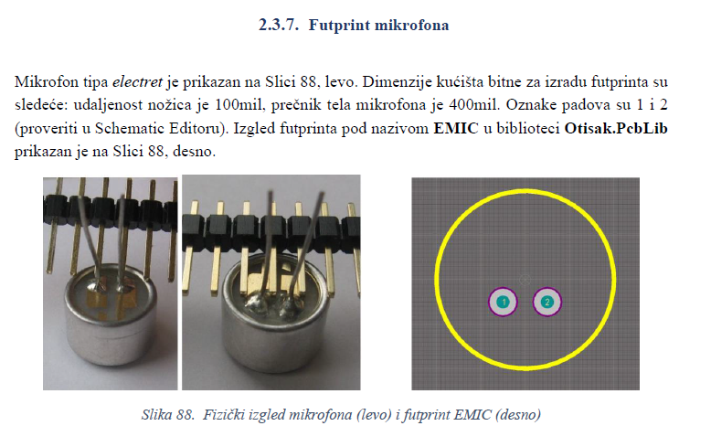

Slide 13
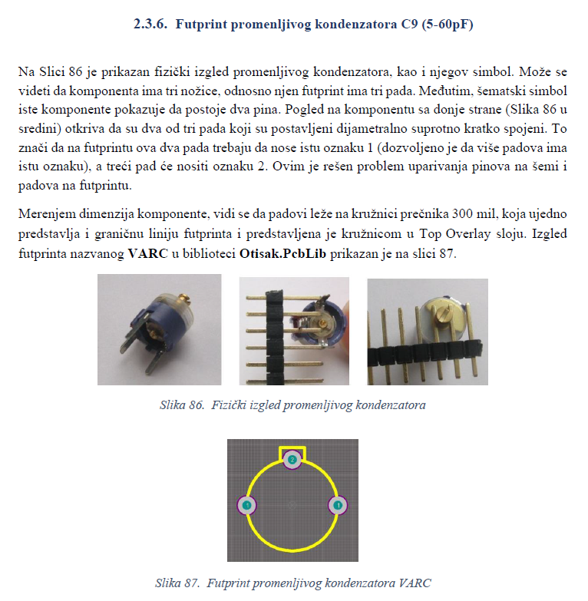

Slide 14
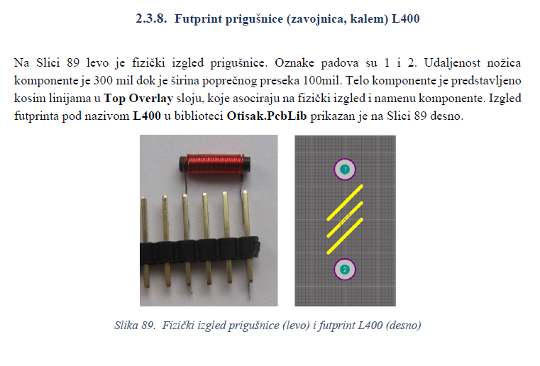

Slide 15
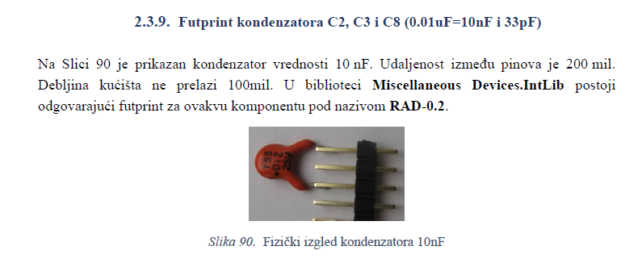

Slide 16
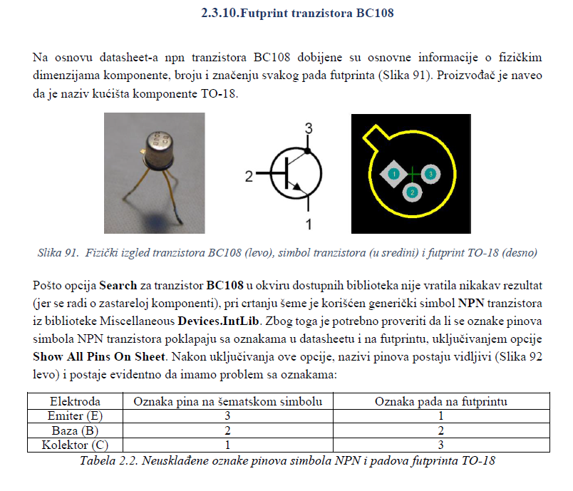

Slide 17
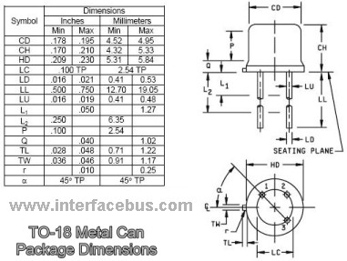
TO-18 kućište

Slide 18
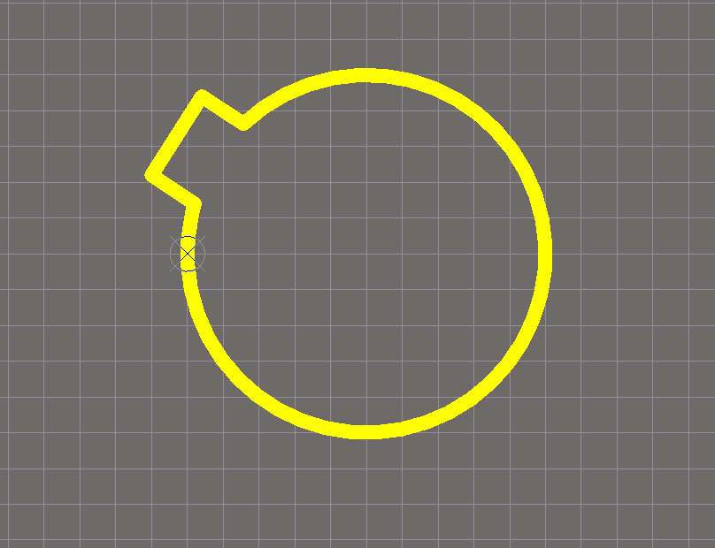
Kako nacrtati specifičan oblik tranzistora?
Place-ARC any angle i postaviti krug koji kao na slici.
Zatim Place-Line, i odabirom SHIFT+SPACE menjati
oblik crtanja linije pod bilo kojim uglom....
Odabir SHIFT+SPACE dozvoliće nekoliko modova:
any angle
90 stepeni
45 stepeni
Rounded line
Za konkretan simbol treba odabrati any angle...

